Slide 1

Sistema de Gerenciamento de Acervo - Museu Treze de Maio
Link Github: https://github.com/Andrisa-S/TrabalhoFinal_TrezeDeMaio

Slide 2




Sobre o Projeto: Digitalizando a Memória
O Museu Treze de Maio
Objetivo Principal
Localizado em Santa Maria/RS, o museu é um guardião da história e cultura afro-brasileira, com um patrimônio vasto e diversificado.
Digitalizar, catalogar e gerenciar eficientemente o acervo, garantindo sua preservação e acessibilidade para futuras gerações.
Acervo Histórico
Biblioteca Comunitária
Jornais, atas, fotografias, cartas, relatos orais e objetos que contam a trajetória e contribuição afro-brasileira.
Uma coleção de livros, revistas e periódicos para pesquisa e consulta da comunidade.

Slide 3
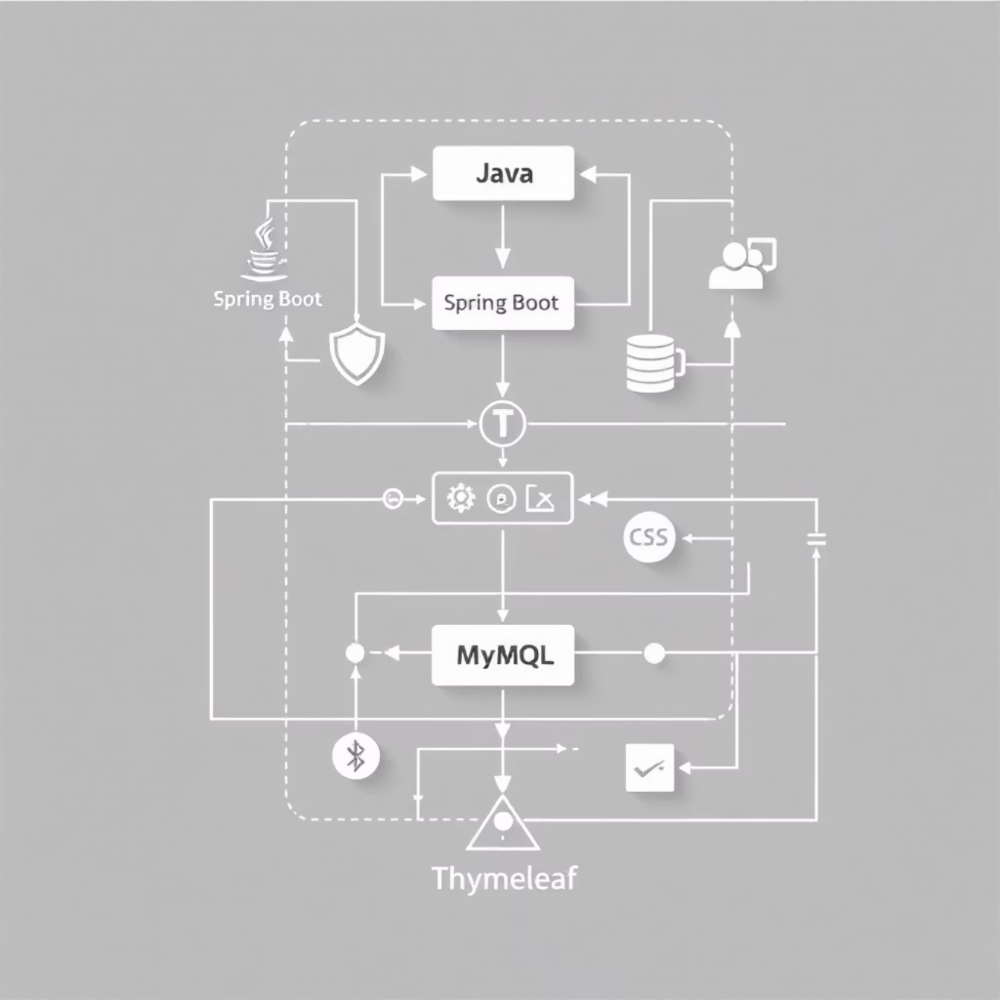




Arquitetura e Tecnologias Essenciais
Pilares Tecnológicos
Backend: Java & Spring Boot
Robustez e escalabilidade com Java 17, Spring Boot 3.1, Spring Data JPA e Spring Security.
Frontend: Thymeleaf & Bootstrap
Interface intuitiva e responsiva construída com Thymeleaf, Bootstrap 5 e JavaScript.
Banco de Dados: MySQL
Armazenamento eficiente e seguro de dados com MySQL 8.0, compatível com SQL Server.
Ferramentas de Desenvolvimento
Gerenciamento de dependências com Maven 3.9+ e controle de versão com Git/GitHub.

Slide 4
Estrutura do Projeto: Organização Modular
01
02
Controller
Model
Gerencia as requisições, interage com a lógica de negócio e seleciona a view apropriada. Ex: LivroController, UsuarioController.
Representa os dados e a lógica de negócio, mapeando entidades do banco de dados. Ex: Livro, AcervoHistorico, Usuario.
03
04
Repository
Resources
Interfaces para acesso e persistência de dados, abstraindo a interação direta com o banco. Ex: LivroRepository, UsuarioRepository.
Arquivos estáticos (CSS, JS, imagens), templates Thymeleaf e configurações de aplicação.

Slide 5







Funcionalidades Essenciais e Controle de Acesso
Funcionalidades Implementadas
Perfis de Usuário
Administradores do Museu
Login e Autenticação
Gerenciamento: catalogação, edição, exclusão e controle de usuários.
Acesso seguro ao sistema com validação de credenciais e sessões protegidas.
Pesquisador
Operações de cadastro, consulta e atualização de acervo.
Controle de Acesso
Diferentes níveis de permissão por perfil de usuário (ADMIN, FUNCIONARIO, VISITANTE).
Público Geral/Visitantes
Consultas e descoberta do acervo, sem privilégios de edição.
Cadastro de Contas
Registro de usuários com definição de perfis e ativação.
CRUD do Acervo
Operações de Criação, Leitura, Atualização e Exclusão para itens do acervo.
Tela de Detalhes do Acervo
Visualização de cada item com informações ricas e mídias associadas.

Slide 6
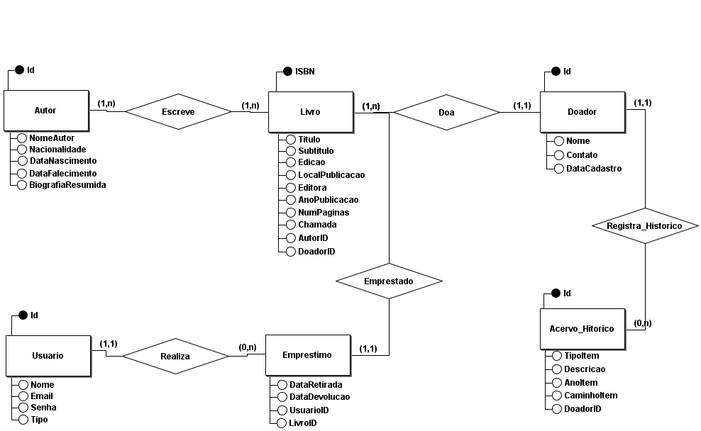
Estrutura do Banco de Dados
O banco de dados foi modelado para suportar o gerenciamento detalhado dos acervos e usuários, com relações claras entre as entidades.
Tabela de Usuários
Armazena dados de login, perfis e informações de contato.
Acervo Histórico
Detalhes de itens históricos, incluindo tipo, descrição e associação com doadores.
Livros
Informações sobre títulos, ISBN, editora e quantidade para a biblioteca.
Doadores e Autores
Entidades para gerenciar doadores de itens históricos e autores de livros.

Slide 7
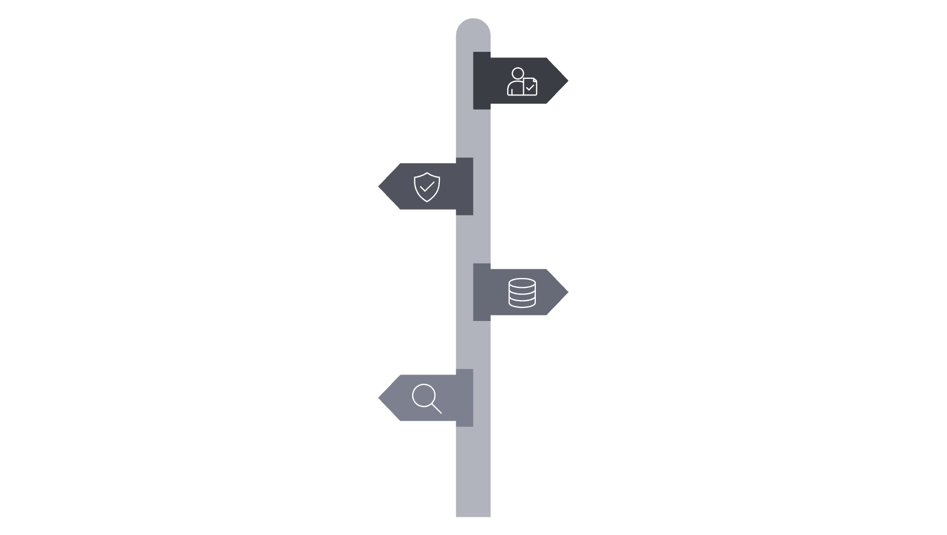




Requisitos e Fluxo de Uso do Sistema
Requisitos Funcionais
Fluxo de Uso Básico
Gerenciamento (CRUD) completo para Acervo Histórico e Biblioteca.
Criação de contas com diferentes níveis de acesso.
Acesso ao Sistema
Ponto inicial de entrada para usuários.
Autenticação e autorização seguras por perfil.
Autenticação
Verificação de credenciais e perfil.
Busca com filtro em ambos os acervos.
Gerenciamento de Acervo
CRUD para Administrador/Funcionário.
Upload de arquivos digitais (fotos, documentos) para itens.
Consulta Pública
Busca e visualização para Visitante.
Requisitos Não Funcionais
Performance: Resposta rápida em consultas e operações.
Segurança: Proteção contra acessos não autorizados e vulnerabilidades.
Usabilidade: Interface intuitiva e fácil de usar para todos os perfis.
Manutenibilidade: Código limpo, modular e de fácil manutenção.

Slide 8
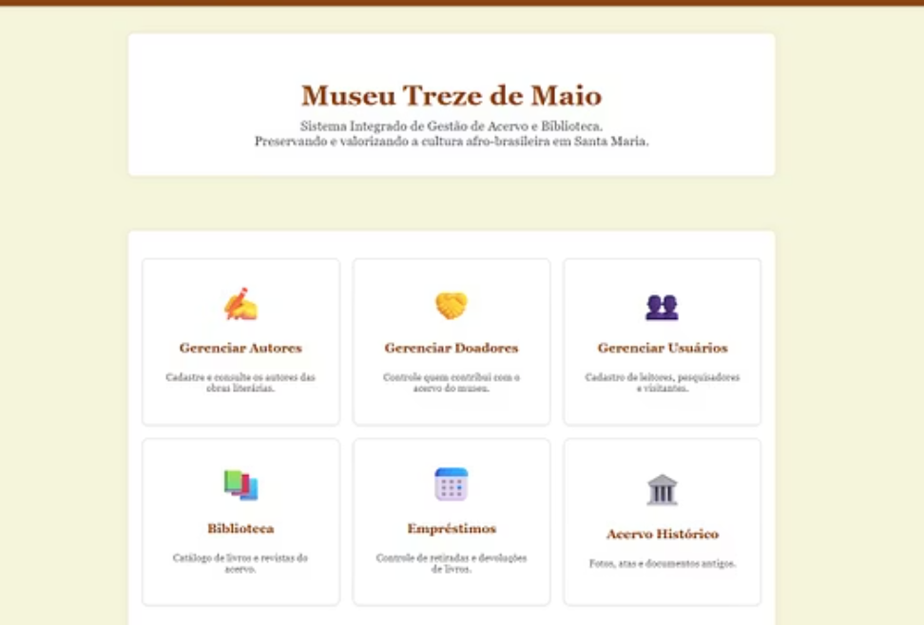
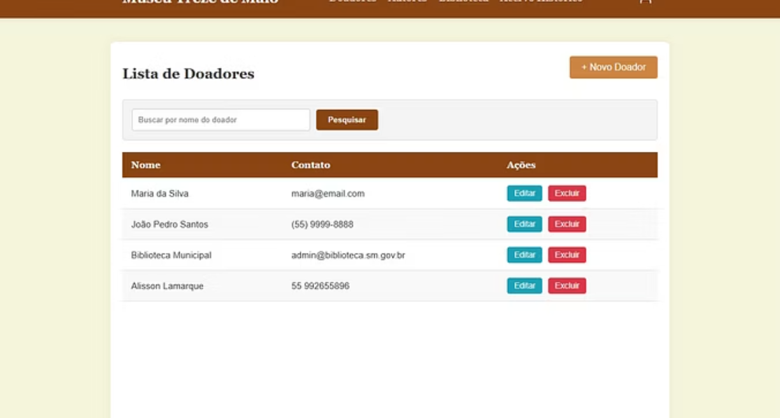
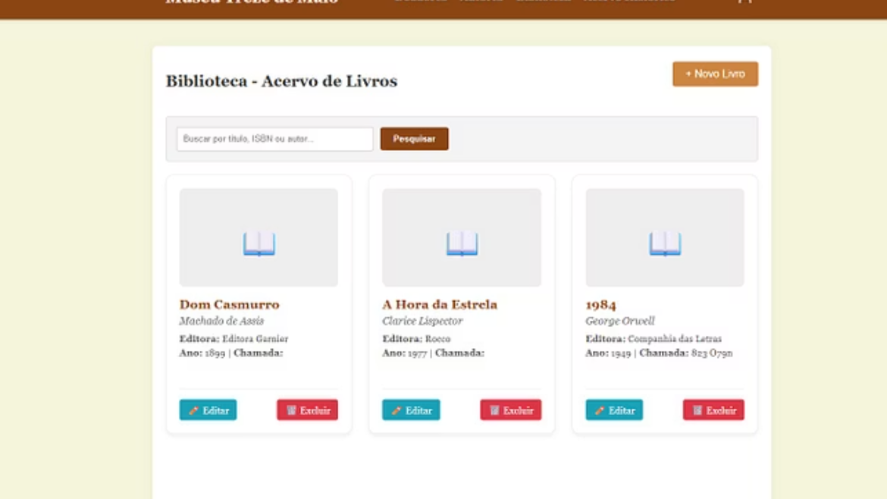
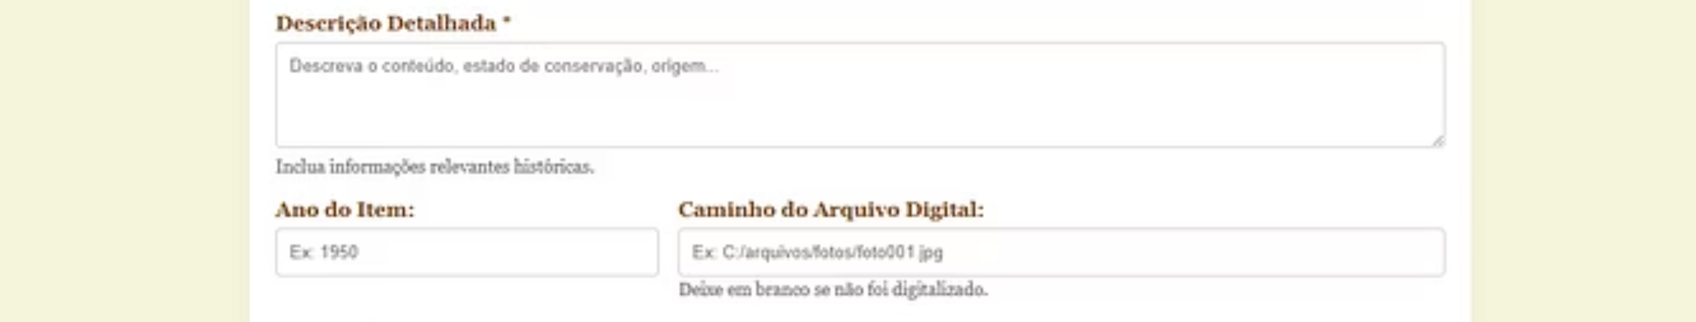
Prints das Telas: Uma Visão Prática
Uma amostra das interfaces do sistema, desenhadas para serem intuitivas e funcionais, facilitando a interação do usuário com o acervo.

Slide 9
Conclusões, Desafios e Aprendizados
Preservação e Acesso
Complexidade da Modelagem
O sistema atinge o objetivo de preservar e tornar acessível o patrimônio cultural do Museu Treze de Maio, impactando positivamente a comunidade e a pesquisa.
Modelar a diversidade do acervo (histórico, livros, doadores) exigiu um design de banco de dados robusto e flexível.
Integração de Tecnologias
Segurança e Perfis
A combinação de Spring Boot para o backend e Thymeleaf/Bootstrap para o frontend foi um desafio superado, resultando em uma aplicação coesa.
Implementar autenticação e autorização granular foi crucial para proteger os dados e gerenciar o acesso de diferentes usuários.

Slide 10
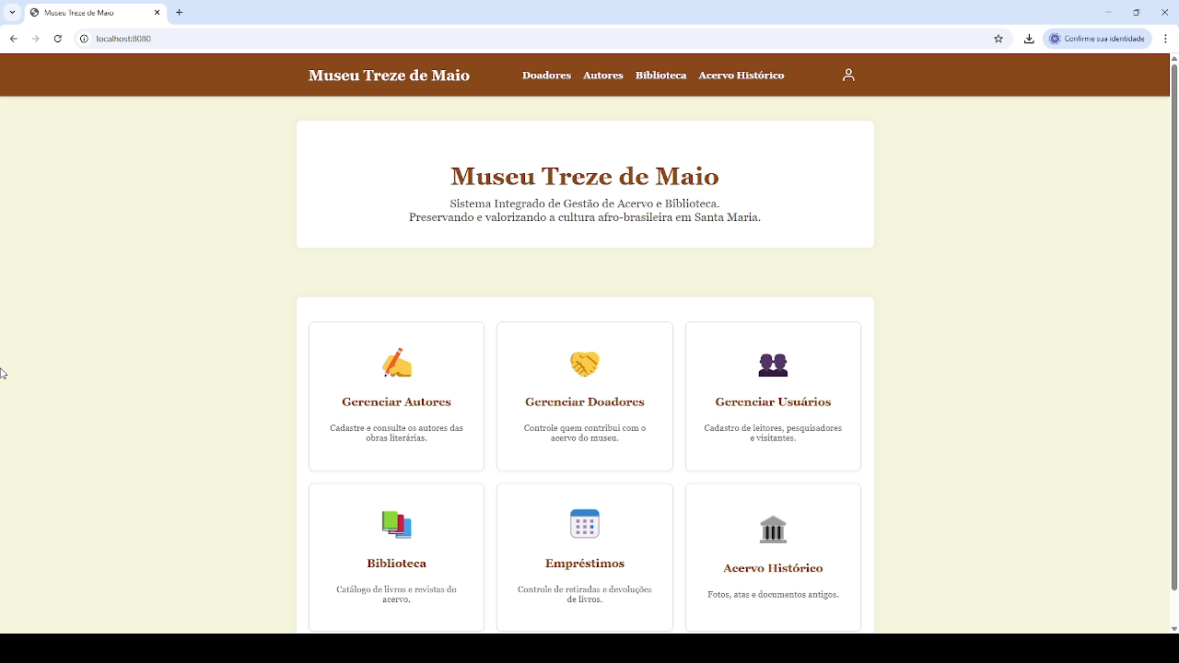

Slide 11
Contribuições da Equipe
Equipe de Desenvolvimento
Matheus Machado Faccin
Modelagem de banco de dados e entidades JPA.
Gustavo Gomes Sefrin
Coordenação de versionamento de código
Alisson Lamarque
Desenvolvimento e gerenciamento geral do sistema.
Andrisa Santos
Desenvolvimento das views e interface do usuário.
Arthur Spironello
Consultas SQL complexas e Modelagem de banco de dados.
Desenvolvido com ❤️ para preservar a história e cultura afro-brasileira. Museu Treze de Maio - Santa Maria/RS

